Slide 1
Такие разные профессии
Подготовила
Коломиец А.Э

Slide 2
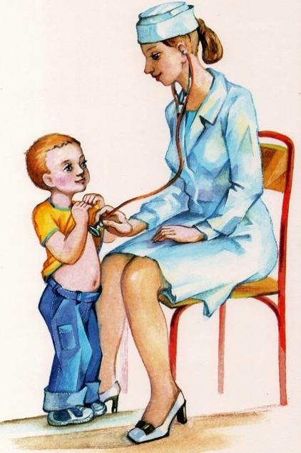
ВРАЧ
Все болезни лечит врач,
Он уколет – ты не плачь.
Веселей смотри вокруг:
Детский врач – ребятам друг.

Slide 3
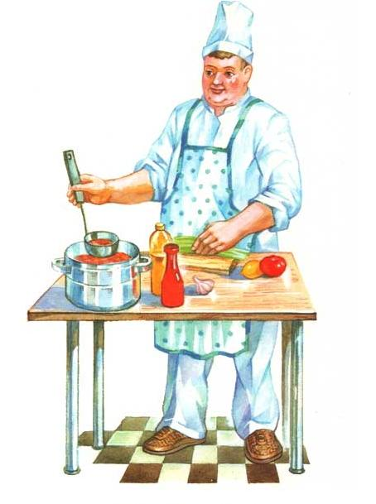
ПОВАР
Дайте повару продукты: Мясо птицы, сухофрукты, Рис, картофель… И тогда Ждёт вас вкусная еда.

Slide 4
ПОЛИЦЕЙСКИЙ
Если вы в беду попали, Телефон 02 набрали. К вам милиция придёт, Всем поможет, всех спасёт.

Slide 5
СТРОИТЕЛЬ
Точно в срок построит он: Небоскрёб и стадион. Детский садик и больницу, Магазинов вереницу. Даже дом, скажу вам я, Где живет моя семья, (и другие жители) Строили – строители!

Slide 6
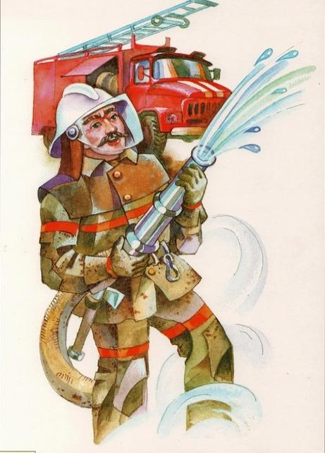
ПОЖАРНЫЙ
В огне и дыму Он идёт среди жара, Спасая людей И дома от пожара!

Slide 7
КОМУ НУЖНЫ ЭТИ ПРЕДМЕТЫ?

Slide 8
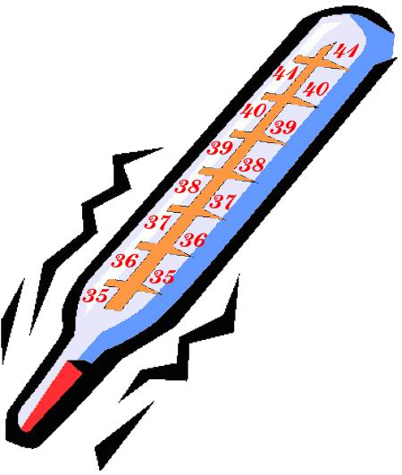

Slide 9
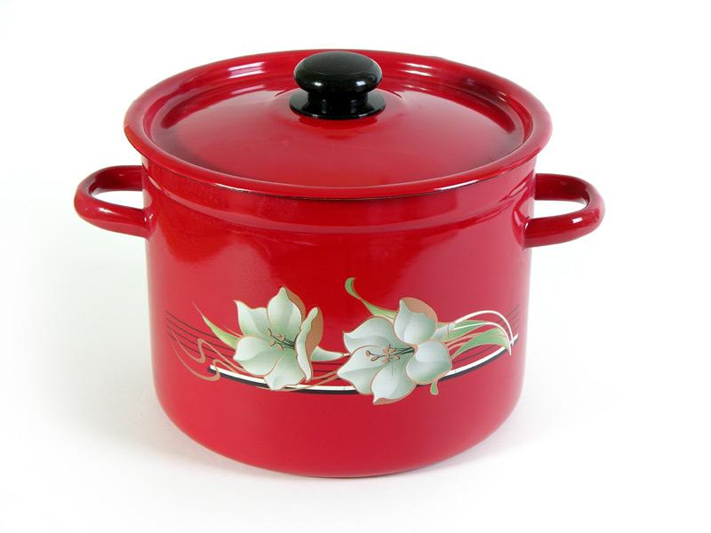

Slide 12
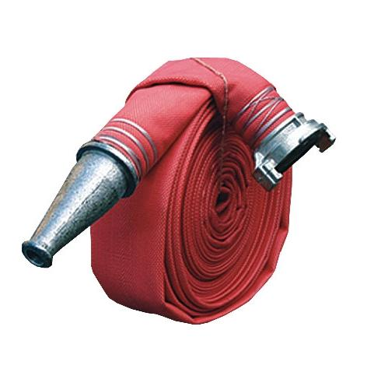

Slide 13
ЧТО ЛИШНЕЕ?

Slide 14
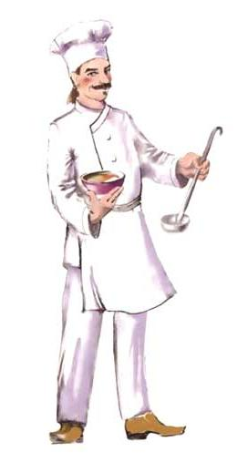
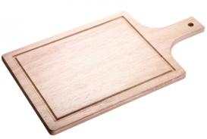
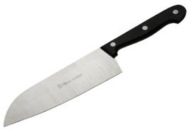
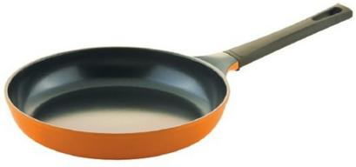

Slide 15
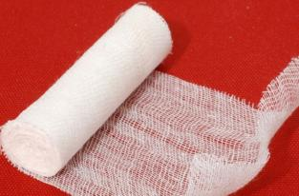

Slide 16
